Slide 1
Concevez une application au service de la santé publique
« Il faut manger pour vivre et non pas vivre pour manger. »

Slide 2
Plan
Introduction
Données
Hypothèses
Analyses
Résultats
Application
Conclusion

Slide 3
Introduction
Problématique :
Les maladies non transmissibles (NTD) constituent un problème majeur en santé publique. Nous pouvons prévenir ou même traiter la plupart de ces maladies grâce à un régime alimentaire bien approprié.
Comment suivre un régime alimentaire approprié quand nous sommes submergés de produits aliments avec des caractéristiques complexes et variées?

Slide 4
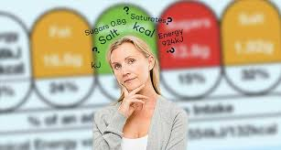
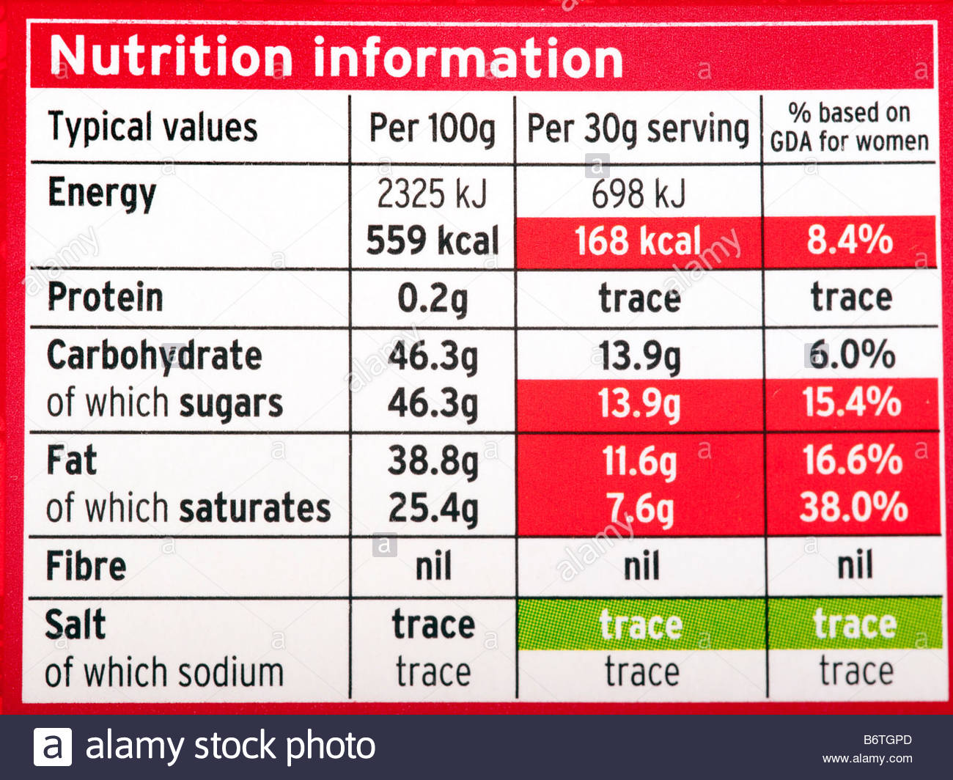
Introduction
Mission :
Notre objectif est de construire une application qui permettra aux consommateurs de pouvoir identifier les aliments qui répondent à leurs régimes alimentaires en se basant sur les informations nutritionnelles.

Slide 5
Présentation des données
Le jeu de données sur lequel nous allons construire notre application, provient de Open Food Fact qui est une base de données de produits alimentaires réalisée par tout le monde et pour tout le monde.
Cette base de données comporte 1,386,297 produits alimentaires et 181 variables caractérisant ces produits.

Slide 6
Présentation des données
Les 181 variables peuvent être scindées en quatre grandes parties :
Les informations générales sur la fiche du produit : nom, date de modification, etc.
Les tags : catégorie du produit, localisation, origine, etc.
Les ingrédients composant les produits et leurs additifs éventuels.
Les informations nutritionnelles : quantité en grammes d’un nutriment pour 100 grammes du produit.

Slide 7
Hypothèses
H1 : Les informations nutritionnelles permettent de segmenter les aliments.
H2: Les nutriments très rarement utilisés n’ont aucun impact sur la segmentation.
H3: Lorsqu’un nutriment n’est pas mentionné parmi les informations nutritionnelles d’un aliment, nous considérons que sa quantité vaut zéro pour cet aliment.

Slide 8
Analyses
Nettoyage de la base de données
Sélection des variables d’intérêt
Retenir les 111 variables traitant des informations nutritionnelles des aliments. (H1)
Supprimer les nutriments rares de notre base de données (H2).
Ces nutriments (variables) sont caractérisés par un pourcentage très élevé de données manquantes.
Supprimer les variables fortement corrélées en nous basant sur le pourcentage des données manquantes.

Slide 9
Analyses
Nettoyage de la base de données
Sélection des variables d’intérêt (suite)
Après la sélection des variables pertinentes, nous obtenons 14 variables dans notre base de données.
Nous allons scinder ces variables en deux groupes pour le traitement des valeurs manquantes et des outliers.
Le premier groupe GrpVar 1 est constitué des variables traitant de l'énergie calorifique des aliments et des scores nutritionnelles.
Les 12 autres variables constitueront le deuxième groupe GrpVar 2.

Slide 10
Analyses
Nettoyage de la base de données
Suppression des doublons
Après la sélection des variables pertinentes pour notre application, nous allons supprimer les doublons de notre étude.
Nous obtenons alors 526,787 aliments.

Slide 11
Analyses
Nettoyage de la base de données
Traitement des valeurs manquantes
Sous H3, nous allons imputer toutes les valeurs manquantes des variables du groupe GrpVar 2 par zéro.
Nous utiliserons l’algorithme les K plus proche voisins (régression) pour imputer les valeurs manquantes de la variable énergie calorifique
Nous utiliserons l’algorithme les K plus proche voisins (classification) pour imputer les valeurs manquantes de la variable scores nutritionnelles.

Slide 12
Analyses
Nettoyage de la base de données
Traitement des outliers
Nous allons imputer les outliers des variables du groupe GrpVar 2 par la médiane des valeurs non nulles de la variable.
Pour les variables traitant de l'énergie calorifique des aliments et des scores nutritionnelles, nous allons imputer les outliers par des données manquantes et traiter ces données manquantes comme nous l’avions fait précédemment.

Slide 13
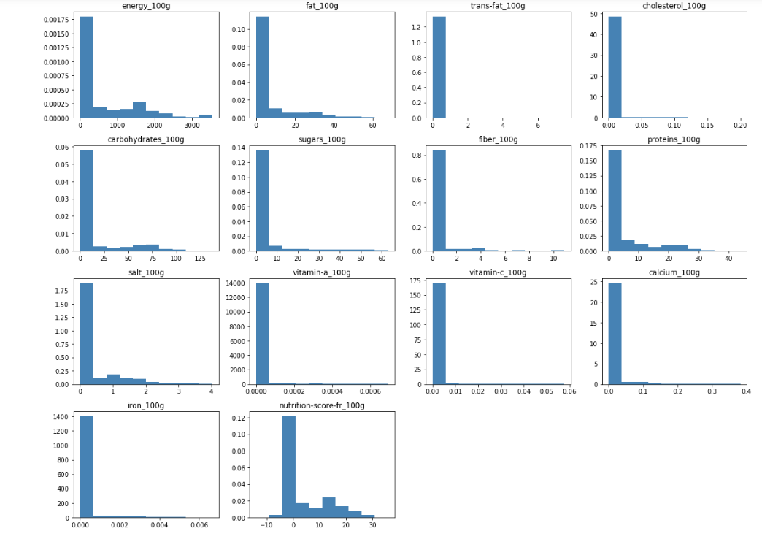
Analyses
Reduction de dimension
Normalisation des variables
Comme nos variables ont des échelles différentes, il convient de les normaliser pour l’ACP.

Slide 14
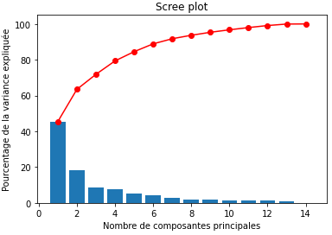
Analyses
Reduction de dimension
Analyse en composante principale
Avec les 7 premiers axes principaux, nous avons plus de 90% de la variabilité totale. Nous retiendrons alors les 7 premiers axes.

Slide 15
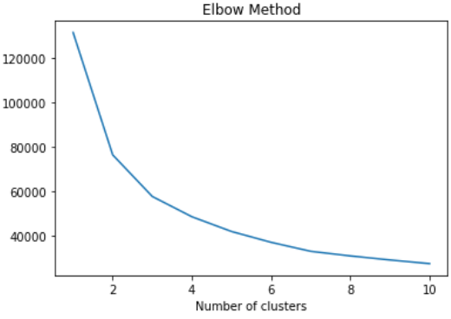
Analyses
La segmentation des données
Recherche de l’hyperparamètre
D'après le Elbow plot, le meilleur hyperparamètre à retenir pour notre segmentation serait 3.
Nous formerons 3 groupes de produits alimentaires.

Slide 16
Analyses
La segmentation des données
Détermination des segments
A l’issue de notre segmentation:
15% des aliments ont été regroupés dans le groupe 0.
67% dans le groupe 1.
18% dans le groupe 2.

Slide 17
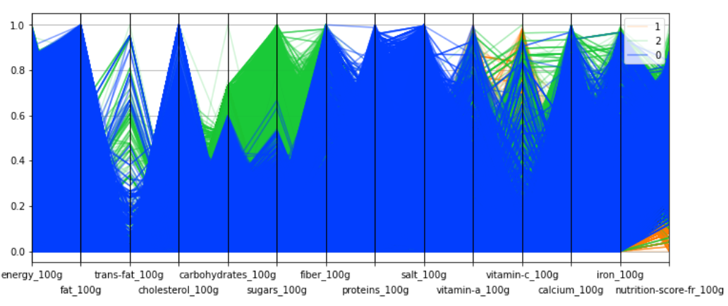
Présentation des résultats
Groupe 0
Les aliments du groupe 0 contiennent moins de sucre et de carbohydrates. La plupart des autres nutriments sont très élevés.
Ces types d'aliments peuvent convenir aux diabétiques; mais doivent être consommés avec modération. Les personnes souffrant de la tension doivent éviter les aliments de ce groupe.

Slide 18
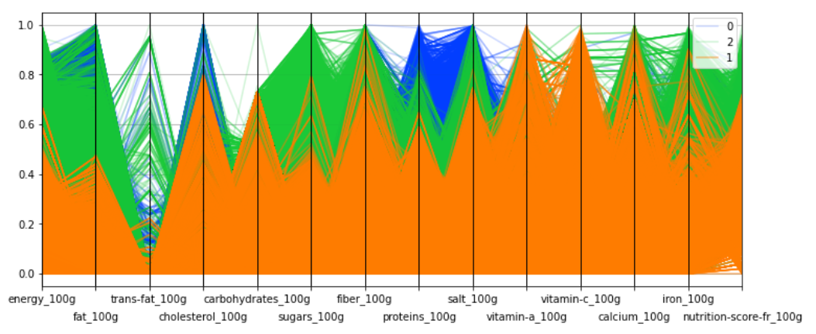
Présentation des résultats
Groupe 1
Les aliments du groupe 1 contiennent plus de vitamine et de calcium et moins de sucre, de graisse et de protéines. Leurs valeurs énergétique est relativement faible.
Ces types d'aliments conviennent à ceux qui sont en régime alimentaire ou bien à ceux qui sont malade du diabète et de la tension.

Slide 19
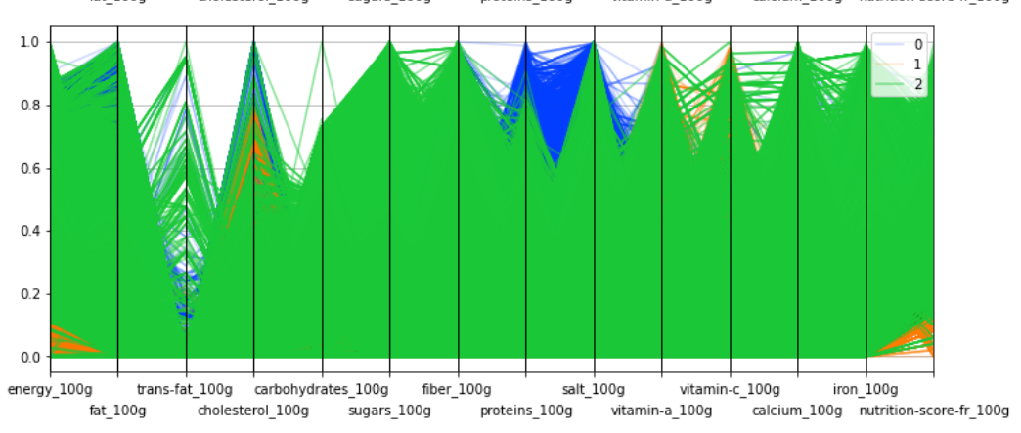
Présentation des résultats
Groupe 2
Les aliments du groupe 2 sont les plus riches en nutriments. Ils contiennent moins de protéines que les aliments du groupe 0.
Nous pouvons conseiller les aliments du groupe 2 aux malnutris. La consommation trop abusive des aliments du groupe 2 peuvent être dangereuse pour la santé.

Slide 20

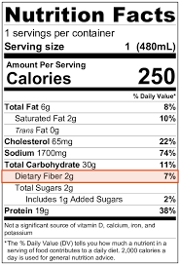

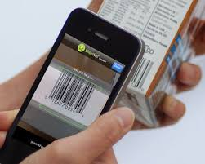


Application pratique
Etape 1
Etape 2
Etape 3
G0
A ne pas abuser si vous êtes diabétique
A éviter si vous avez la tension.
G1
Vous convient si vous êtes en régime alimentaire ou bien si vous êtes malade du diabète et de la tension.
Déconseillé aux diabétiques et ceux qui souffrent de la tension.
Peut entrainer l’obésité.
G2
Mon application

Slide 21
Conclusion
Nous venons de construire une application qui permet aux consommateurs de pouvoir identifier les aliments qui répondent à leurs régimes alimentaires en se basant sur les informations nutritionnelles.
Nous avons appliqué les techniques de la machine learning pour la construction de notre application.
Un expert métier pourrait nous aider à raffiner nos hypothèses et nous guider sur le traitement des données avant la modélisation.

